Slide 1
物理 · 必修第一册 · 第2单元 匀变速直线运动
自由落体运动
新课 · 第4课时 · 45分钟
学习任务群： | 年级：高一
01

Slide 2
学习目标
1
目标
2
目标
物理观念：知道自由落体是初速为零、加速度为g的匀变速运动。
科学思维：用逻辑推理反驳「重快轻慢」，理解空气阻力的影响。
3
目标
4
目标
科学探究：通过实验（纸片vs纸团、频闪）验证轻重同落。
科学态度与责任：体会伽利略质疑权威、实验求真的科学精神。
02

Slide 3
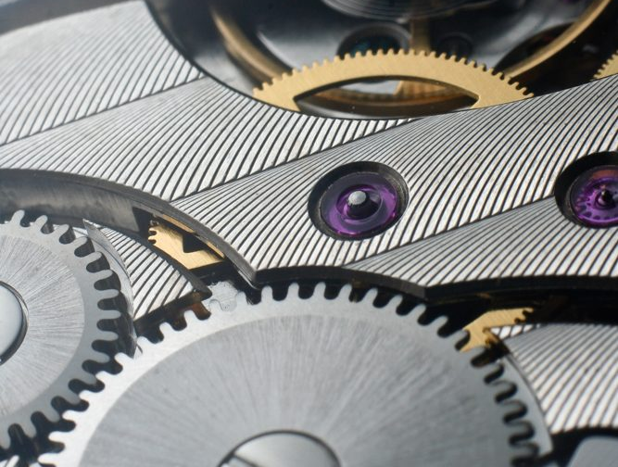
课文背景
自由落体是初速为0、加速度为g的匀变速直线运动。通过逻辑推理（亚里士多德之争）与实验（频闪照片、打点）确认轻重物体下落快慢相同（忽略空气阻力）。g≈9.8m/s²，方向竖直向下。公式v=gt、h=½gt²、v²=2gh。
资料图（自由授权，复用 watch.jpg）
03

Slide 4
学习重点
① 条件：初速0、只受重力（忽略空气阻力）。
② 加速度：g≈9.8m/s²（方向竖直向下）。
③ 公式：v=gt，h=½gt²，v²=2gh。
④ 轻重同落：真空中快慢相同，空气阻力造成差异。
04

Slide 5
学习路径
1
Step 1 导入
2
Step 2 逻辑推理
3
Step 3 实验验证
4
Step 4 频闪证实
5
Step 5 g与公式
6
Step 6 练习+作业
05

Slide 6
易混易错
!
!
① 重快轻慢误区。原因：生活直觉强，需实验+逻辑推理破。
② g的方向。原因：易忘向下，需强调。
!
③ 条件。原因：忽略空气阻力是理想，需说明实际有阻力。
06

Slide 7
要点板书
┌── 自由落体 ──┐ │ 初速0,只受G │ │ a=g≈9.8↓ │ │ v=gt │ │ h=½gt² │ │ v²=2gh │ │ 真空同落 │ └────────────┘
07

Slide 8
分层作业
【基础作业】1. 自由落体加速度____（取9.8），方向____。2. 自由落体是初速为__的匀加速运动。
【提高作业】物体从20m高自由下落，求落地速度（g=10）。
08

Slide 9
本课小结
本单元主题：匀变速直线运动。把今天学到的方法带进下一篇——自己读、自己想、自己写。
方法迁移：圈关键信息 → 理事件脉络 → 析人物精神
09

